Slide 1

NetApp Clustered Ontap – kako izgleda v praksi?
Rožle Palčar
Notes:
1

Slide 2

Agenda
Kaj je novega v C-DOT? (real life…)
Advanced Disk Partitioning
Takeover-giveback: 7-mode vs C-DOT
Upravljanje
Prikaz administracije
Notes:
2

Slide 3
Kaj je novega?
Selitev podatkov med agregati in krmilniki brez prekinitve (NAS in SAN)
Spremenjena filozofija preklopov med krmilniki (SFO vs CFO takeover)
Enostavna razširitev oziroma nadgradnja clustra, brez prekinitve za uporabnike
Logična razporeditev s pomočjo SVM (Storage Virtual Machine)
QoS
ADP – Advanced Disk Partitioning
Notes:
3

Slide 4
ADP - Advanced Disk Partitioning
Kje lahko uporabimo ADP?
Enty-level sistemi FAS22XX
All-Flash sistemi (FAS sistemi s SSD kapacitetami)
FlashPool sistemi
Notes:
4

Slide 5
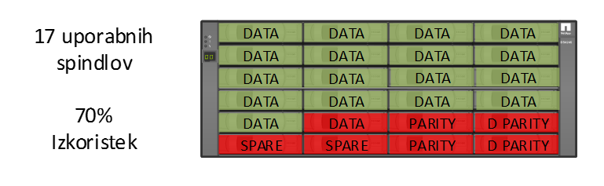
ADP - Advanced Disk Partitioning
Disk Partitioning za Entry-level sisteme
Stari način razporeditve diskov (7mode):
_
Notes:
5

Slide 6
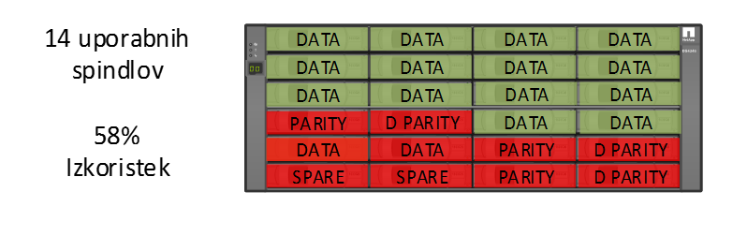
ADP - Advanced Disk Partitioning
Disk Partitioning za Entry-level sisteme
Novejši in še malo slabši način razporeditve diskov (c-DOT, 8.2)
_
Notes:
6

Slide 7
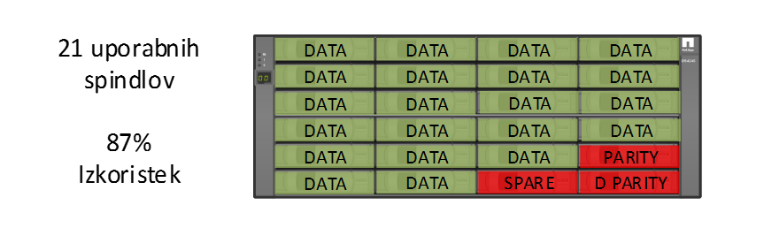
ADP - Advanced Disk Partitioning
Disk Partitioning za Entry-level sisteme
Novi način razdeljevanja diskov (c-DOT 8.3)
_
Notes:
7

Slide 8
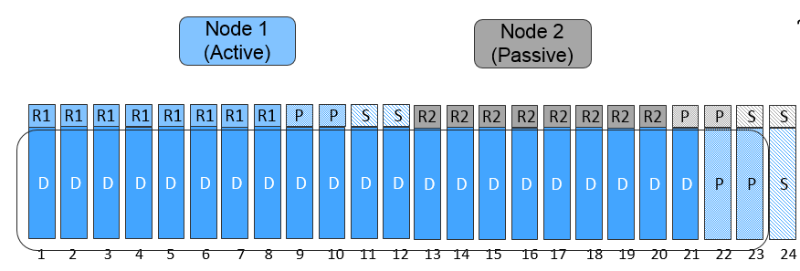
ADP - Advanced Disk Partitioning
Disk Partitioning za Entry-level sisteme
Notes:
8

Slide 9
ADP - Advanced Disk Partitioning
Disk Partitioning za FlashPool
Stari način:
FlashPool se vključi agregatu kot ločena RAID skupina SSD
Za vsak FlashPool agregat je potrebna samostojna RAID skupina SSD
Disk Partitioning FlashPool:
Ena RAID skupina SSD diskov za posamezen HA par
RAID skupino lahko razporedimo na 4 agregate v HA paru
Ena RAID skupina za več FlashPool agregatov
_
Notes:
9

Slide 10
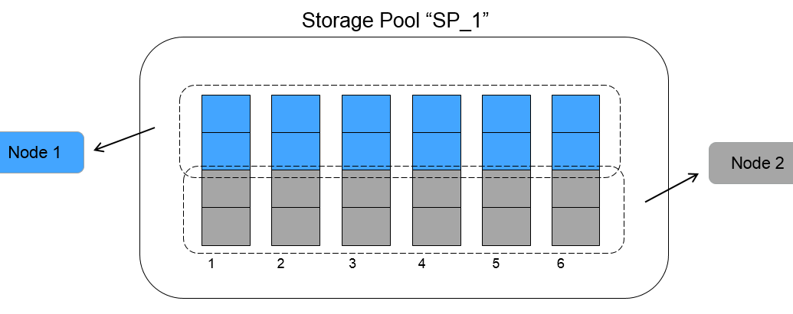
ADP - Advanced Disk Partitioning
Disk Partitioning za FlashPool
_
Notes:
10

Slide 11
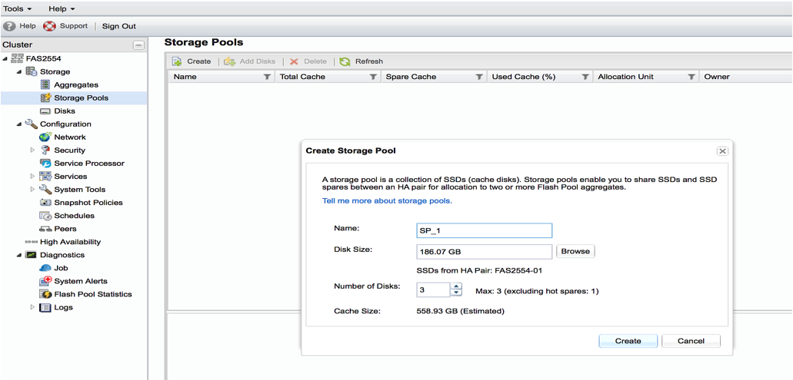
ADP - Advanced Disk Partitioning
Disk Partitioning za FlashPool
Notes:
11

Slide 12
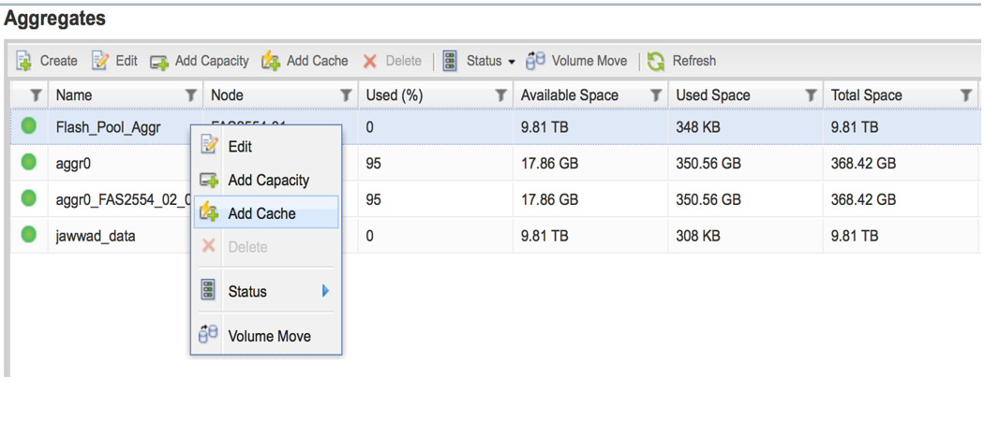
ADP - Advanced Disk Partitioning
Disk Partitioning za FlashPool
Notes:
12

Slide 13
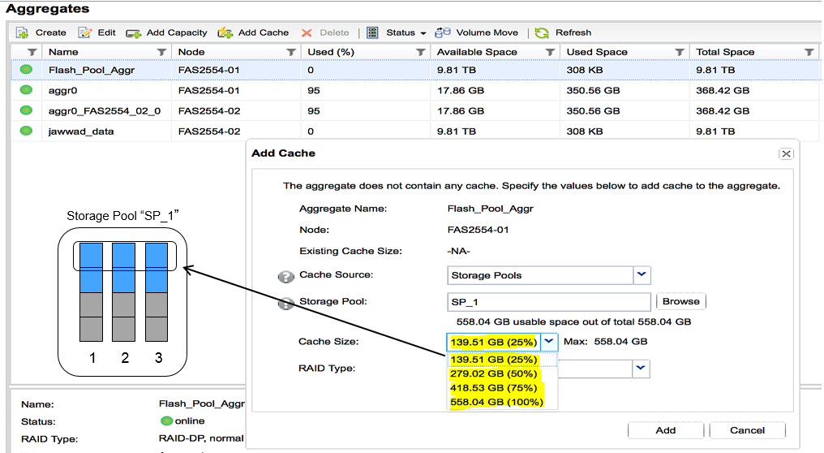
ADP - Advanced Disk Partitioning
Disk Partitioning za FlashPool
Notes:
13

Slide 14
Takeover-Giveback: 7mode vs C-DOT
7-mode
Identiteta izpadlega krmilnika se prikaže na preživelem krmilniku – 2 sistema si delita 1 krmilnik
Postopek vračanja (giveback) se izvede za vse agregate hkrati. Podatki niso dostopni do zaključka postopka.
Ob preklopu se preklopijo tudi vsi mrežni/FC adapterji.
Clustered Ontap
Celoten cluster ima eno identiteto, katera se ne spreminja ob izpadu.
Postopek vračanja (giveback) se izvede prvič za root agregat, potem še za podatkovne agregate – brez prekinitve dostopa do podatkov
Preklop LIF (logičnih priključkov) je neodvisen od preklopa agregatov
Notes:
14

Slide 15
Upravljanje
OnCommand System Manager
Upravljanje na ravni celotnega clustra ali posameznega virtualnega strežnika
Podoben uporabniški vmesnik kot za 7-mode sisteme
CLI
Upravljanje vseh krmilnikov in virtualnih strežnikov preko skupnega 'cluster' vmesnika
Bolj napreden CLI vmesnik
Več istočasnih dostopov do konzole
_
Notes:
15

Slide 16
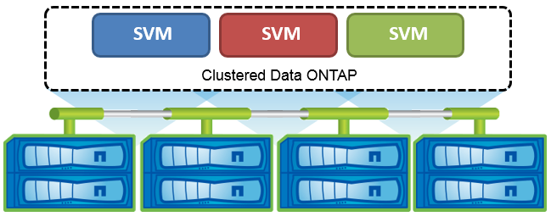
Upravljanje
Nivoji upravljanja
Cluster en ali več HA parov združenih v eno identiteto
Node posamezen fizični krmilnik znotraj clustra
SVM virtualni strežniki, ki lahko uporabljajo vire celotnega clustra
_
Notes:
16

Slide 17
Upravljanje
Objekt | 7-mode | Clustered Ontap
Agregat | Node | Cluster/Node
FlashCache/FlashPool | Node | Cluster/Node
Mrežne nastavitve - fizično | Node | Cluster/Node
Autosupport | Node | Cluster/Node
Mrežne nastavitve - logično | Node | SVM
Priklop na FC SAN | Node | SVM
Volume | Node | SVM
SnapShot | Node | SVM
LUN | Node | SVM
Protokoli | Node | SVM
Dedup/Kompresija | Node | SVM
QoS | Node | SVM
Notes:
17

Slide 18
Upravljanje
Primeri:
Kreiranje SVM (Storage Virtual Machine)
Konfiguracija QoS
Selitev volume-a med agregati (Vol Move)
Selitev agregata med krmilniki (Agregate Relocate)
Takeover/Givebac postopek
Notes:
18

